Slide 1
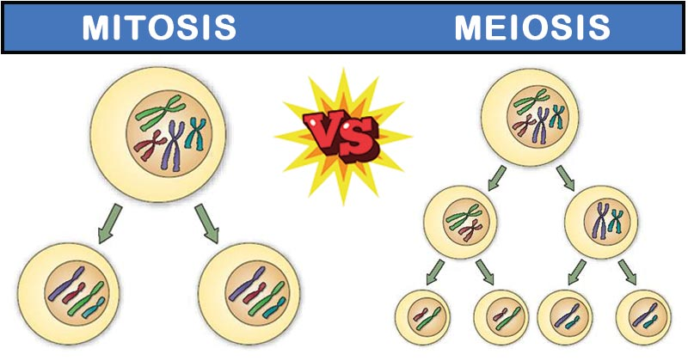
BÀI 14. GIẢM PHÂN

Slide 2
HOẠT ĐỘNG 1. KHỞI ĐỘNG
Kiểm tra bài cũ:
- Nêu đặc điểm của quá trình nguyên phân?
- Kết quả của nguyên phân?
+ Kết quả nguyên phân bộ NST giữ nguyên không thay đổi (2n)
+ Loài sinh sản hữu tính có sự thụ tinh kết hợp bộ NST của tế bào giao tử bố và mẹ
-> Bộ NST của các TB của cơ thể con vẫn là 2n.
Ở loài sinh sản hữu tính luôn có quá trình thụ tinh: Kết hợp giữa tế bào giao tử bố và mẹ, nếu tế bào giao tử có bộ NST 2n thì cơ thể con sẽ có bộ NST như thế nào?

Slide 3
BÀI 14. GIẢM PHÂN

Slide 4
HOẠT ĐỘNG 2. HÌNH THÀNH KIẾN THỨC
Báo cáo kết quả chuẩn bị ở nhà
Nhóm 1,2,3: Mỗi nhóm vẽ 1 bức tranh về giảm phân I
Nhóm 4,5,6: Mỗi nhóm vẽ bức tranh về giảm phân II

Slide 5
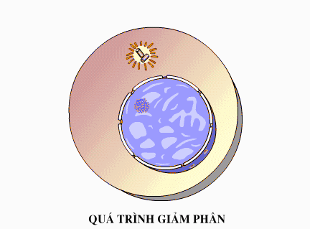
BÀI 14: GIẢM PHÂN
I. QUÁ TRÌNH GIẢM PHÂN
Quan sát quá trình giảm phân
- Gồm 2 giai đoạn:
+ Giảm phân I
+ Giảm phân II
- Có 1 lần NST nhân đôi ở kì TG trước khi bắt đầu giảm phân I

Slide 6
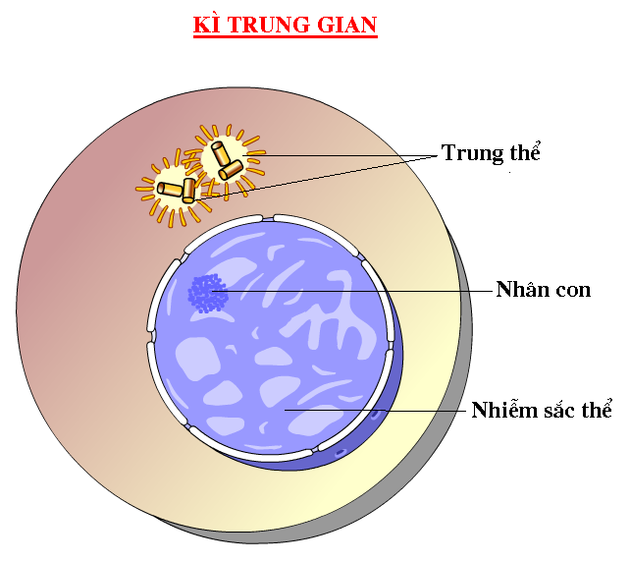
BÀI 14: GIẢM PHÂN
I. QUÁ TRÌNH GIẢM PHÂN
1. GIẢM PHÂN I
Kì trung gian:
- Các NST nhân đôi tạo NST kép.
- ADN, trung thể nhân đôi.

Slide 7
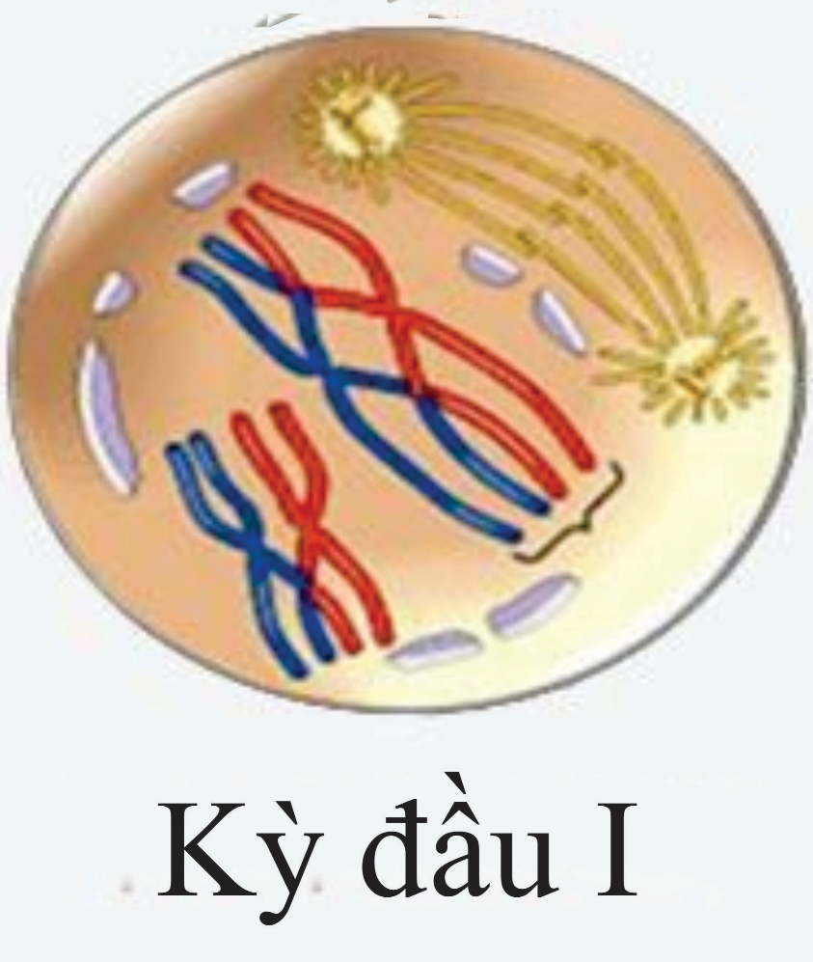
BÀI 14: GIẢM PHÂN
I. QUÁ TRÌNH GIẢM PHÂN
1. GIẢM PHÂN I
Kì đầu I
- Các NST kép bắt đôi (theo từng cặp tương đồng) →dần co xoắn → đẩy nhau ra từ tâm động → tiếp tục co xoắn có thể xảy ra hiện tượng trao đổi giữa các đoạn crômatit (gọi là hiện tượng trao đổi chéo) → NST kép tách rời nhau ra.
- Thoi phân bào dần hình thành.
- Màng nhân và nhân con tiêu biến.
Kì đầu I chiếm phần lớn toàn bộ thời gian của quá trình giảm phân. Tùy loài, kì đầu I có thể kéo dài vài ngày thậm chí vài chục năm như ở người phụ nữ.

Slide 8
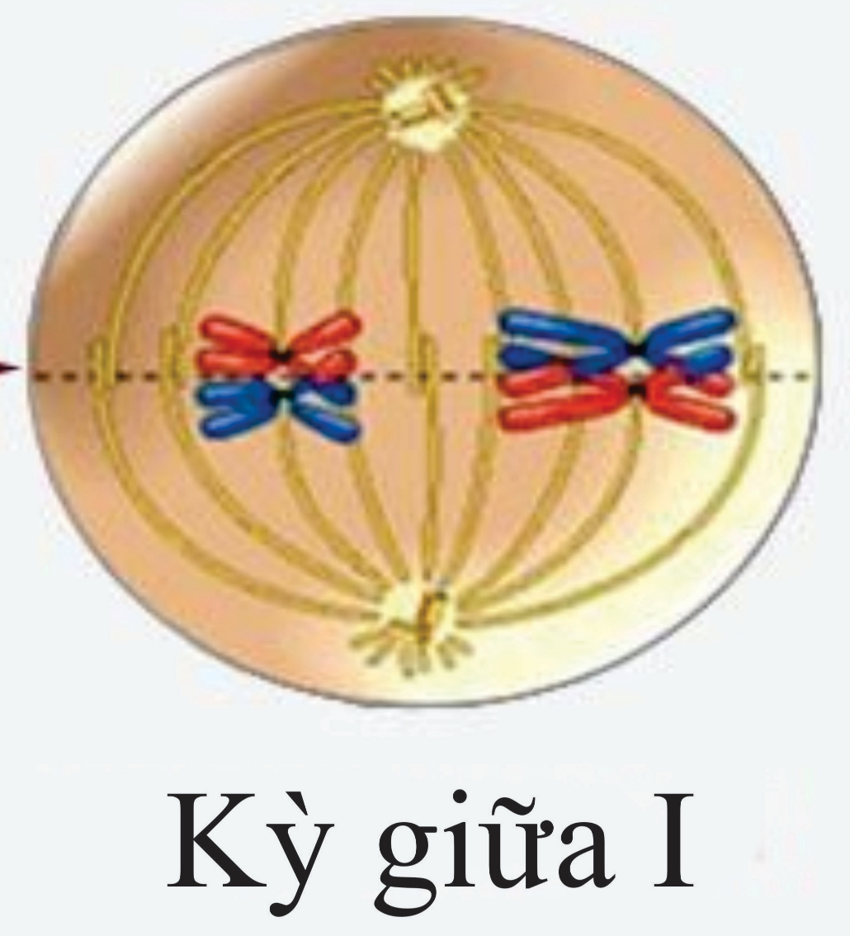
BÀI 14: GIẢM PHÂN
I. QUÁ TRÌNH GIẢM PHÂN
1. GIẢM PHÂN I
Kì đầu I
Kì giữa I
- NST kép co xoắn cực đại và tập trung thành 2 hàng trên mặt phẳng xích đạo.
- Thoi phân bào đính vào 1 phía của NST tại tâm động.

Slide 9
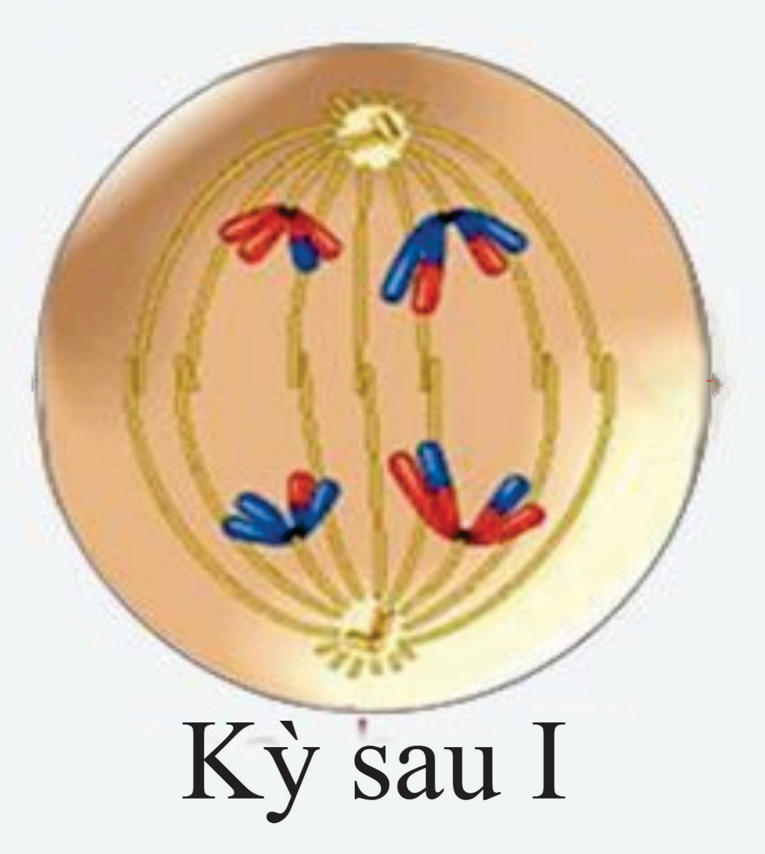
BÀI 14: GIẢM PHÂN
I. QUÁ TRÌNH GIẢM PHÂN
1. GIẢM PHÂN I
Kì đầu I
Kì giữa I
Kì sau I
Các NST kép tách nhau và di chuyển theo dây tơ phân bào về mỗi cực của tế bào.

Slide 10
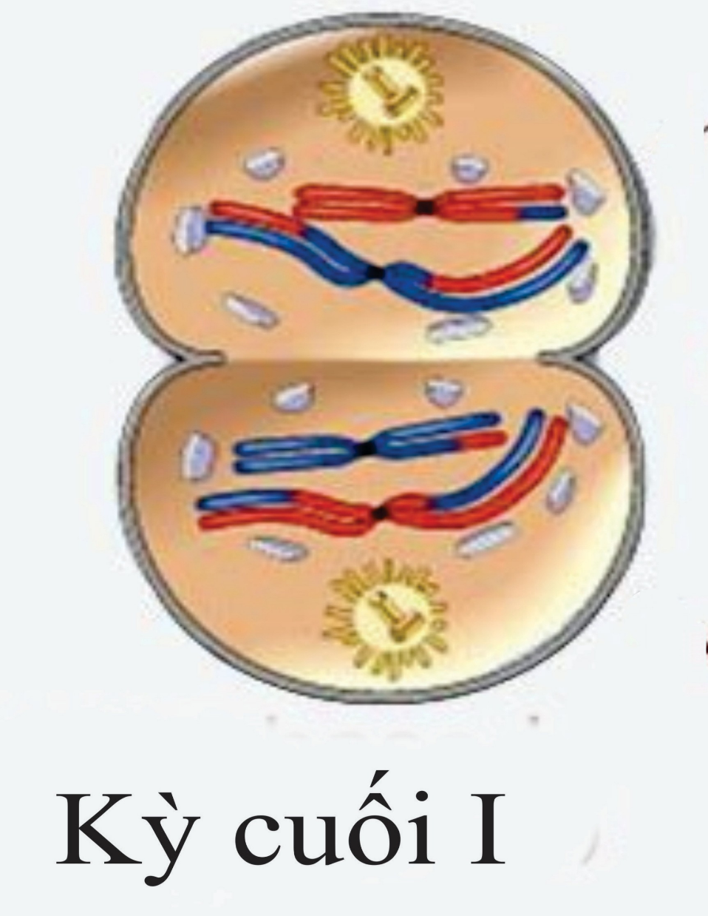
BÀI 14: GIẢM PHÂN
I. QUÁ TRÌNH GIẢM PHÂN
1. GIẢM PHÂN I
Kì đầu I
Kì giữa I
Kì sau I
Kì cuối I
- NST kép dần dãn xoắn.
- Màng nhân và nhân con dần xuất hiện.
- Thoi phân bào tiêu biến.
- Phân chia tế bào chất thành 2 tế bào con có số lượng NST kép giảm đi một nửa (n kép)

Slide 11
BÀI 14: GIẢM PHÂN
I. QUÁ TRÌNH GIẢM PHÂN
1. GIẢM PHÂN I
Kì đầu I
Kì giữa I
Kì sau I
Kì cuối I
Sự kiện nào trong giảm phân I là quan trọng nhất giúp giảm số lượng NST?

Slide 12
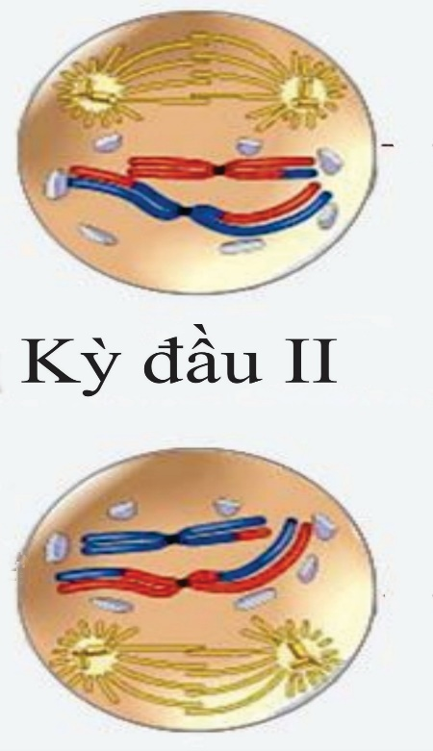
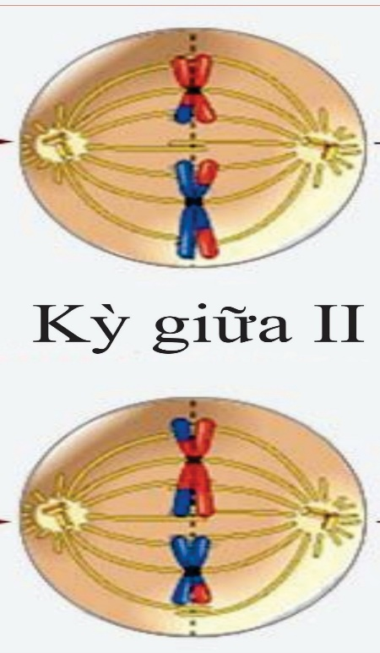
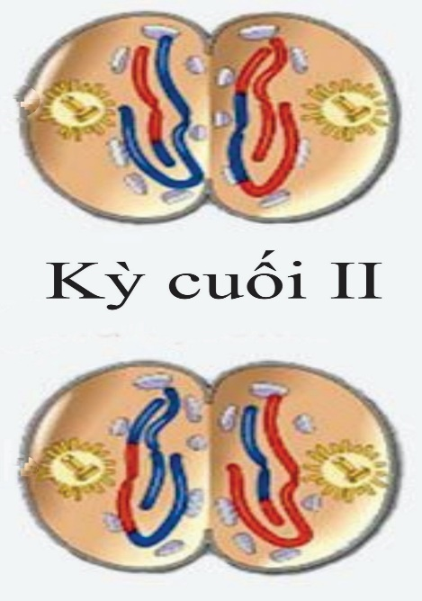
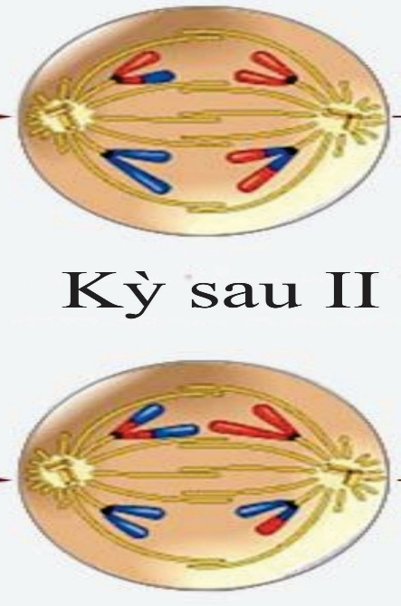
BÀI 14: GIẢM PHÂN
I. QUÁ TRÌNH GIẢM PHÂN
1. GIẢM PHÂN I
2. GIẢM PHÂN II
- Diễn biến cơ bản giống như nguyên phân, gồm các kì: Kì đầu II; kì giữa II, kì sau II, kì cuối II.

Slide 13
BÀI 14: GIẢM PHÂN
I. QUÁ TRÌNH GIẢM PHÂN
2. GIẢM PHÂN II
Kì đầu II
- Không có sự nhân đôi NST
- Các NST kép co xoắn lại
- Thoi phân bào dần hình thành.
- Màng nhân và nhân con tiêu biến.
Kì đầu II

Slide 14
BÀI 14: GIẢM PHÂN
I. QUÁ TRÌNH GIẢM PHÂN
2. GIẢM PHÂN II
Kì đầu II
Kì giữa II
- NST kép co xoắn cực đại và tập trung thành 1 hàng trên mặt phẳng xích đạo.
- Thoi phân bào đính vào 2 phía của NST tại tâm động.
Kì giữa II

Slide 15
BÀI 14: GIẢM PHÂN
I. QUÁ TRÌNH GIẢM PHÂN
2. GIẢM PHÂN II
Kì đầu II
Kì giữa II
Kì sau II
Từng NST kép tách nhau ở tâm động và di chuyển theo dây tơ phân bào về hai cực của tế bào.
Kì sau II

Slide 16
BÀI 14: GIẢM PHÂN
I. QUÁ TRÌNH GIẢM PHÂN
2. GIẢM PHÂN II
Kì đầu II
Kì giữa II
Kì sau II
Kì cuối II
- NST kép dần dãn xoắn.
- Màng nhân và nhân con dần xuất hiện.
- Thoi phân bào tiêu biến.
- Phân chia tế bào chất:
* Ở ĐV:
+ Con đực: 4TB đơn bội -> 4 tinh trùng
+ Con cái: 4TB đơn bội -> 1TB trứng và 3 thể định hướng
* Ở TV:
Các TB con nguyên phân 1 số lần để hình thành hạt phấn và túi noãn
Kì cuối II

Slide 17
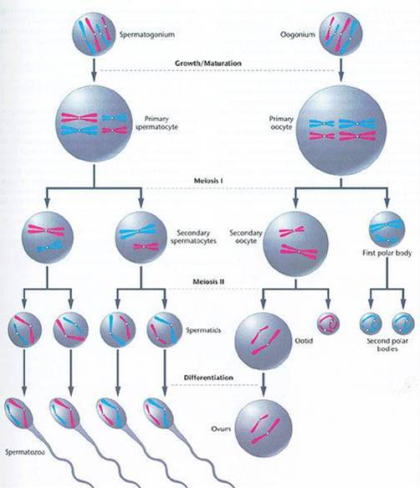
BÀI 14: GIẢM PHÂN
I. QUÁ TRÌNH GIẢM PHÂN
II. PHÁT SINH GIAO TỬ Ở ĐỘNG VẬT
Đực
Cái
So sánh phát sinh giao tử đực và giao tử cái ở động vật?
GP I
+ Tế bào ĐV
GP I
GP II
GP II
Thể cực
Tinh trùng
Trứng
Kết quả quá trình phát sinh giao tử ở động vật

Slide 18
BÀI 14: GIẢM PHÂN
I. QUÁ TRÌNH GIẢM PHÂN
II. PHÁT SINH GIAO TỬ Ở ĐỘNG VẬT
So sánh phát sinh giao tử đực và giao tử cái ở động vật?
Đực
Cái
+ Tế bào ĐV
Đặc điểm | Phát sinh giao tử đực | Phát sinh giao tử cái
Giống nhau | - Đều là quá trình phát sinh giao tử từ tế bào mầm (tế bào sinh dục thời kì chín), trải qua quá trình phân bào giảm phân. - Hình thành tế bào giao tử có bộ NST giảm đi một nửa so với tế bào mầm.
Khác nhau | - Từ 1 tế bào mầm hình thành: + 4 giao tử đực có bộ NST giảm đi một nửa. | - Từ 1 tế bào mầm hình thành: + 1 giao tử cái (trứng) + 3 tế bào bị tiêu biến
Thể cực
Tinh trùng
Trứng

Slide 19
BÀI 14: GIẢM PHÂN
I. QUÁ TRÌNH GIẢM PHÂN
II. PHÁT SINH GIAO TỬ Ở ĐỘNG VẬT
III. MỘT SỐ NHÂN TỐ ẢNH HƯỞNG
ĐẾN GIẢM PHÂN
1. Nhân tố bên trong:
- Nhân tố di truyền: ảnh hưởng lớn đến quá trình hình thành giao tử:
+ thời điểm bắt đầu giảm phân,
+ số lần giảm phân, thời gian của một lần giảm phân.
- Hoocmon sinh dục (ở động vật)
2. Nhân tố bên ngoài:
- Nhiệt độ, hóa chất, các bức xạ… ức chế quá trình giảm phân.
- Các chất dinh dưỡng, căng thẳng thần kinh ảnh hưởng đến sự phân chia tế bào.

Slide 20
HOẠT ĐỘNG 3. LUYỆN TẬP
Câu 1: Số lượng NST ở TB con được sinh ra sau giảm phân là bao nhiêu?
A. Gấp đôi TB mẹ (4n).
B. Gấp ba TB mẹ (6n).
C. Giống hệt TB mẹ (2n).
D. Giảm đi một nửa (n).
Câu 2: Tế bào con chứa bộ n NST đơn ở kì nào của giảm phân?
A. Kì đầu II
B. Kì giữa II
C. Kì cuối II
D. Kì sau II
Câu 3: Tại sao bộ NST trong TB con sau giảm phân lại giảm đi còn 1 nửa?
Vì giảm phân chỉ 1 lần nhân đôi NST nhưng lại có 2 lần phân chia tế bào.

Slide 21
HOẠT ĐỘNG 4. VẬN DỤNG
Về nhà:
- Xem video về quá trình phát sinh giao tử ở động vật
- Làm mô hình giảm phân I: đủ 4 kỳ bằng nguyên vật liệu sẵn có

